Slide 1
AGRODB / CIERRE SEPTIEMBRE 2026
AgroDB Integrator
Informe ejecutivo de producción agrícola
Datos del expositor:
Axel Cortez
Microsoft Power BI
Integración, análisis y auditoría de datos agrícolas
De los datos agricolas a decisiones estrategicas
Analisis de produccion, cumplimiento de metas y calidad de la informacion.
PRODUCCIÓN
META
CUMPLIMIENTO
91.300 kg
86.200 kg
105,92 %
Producción acumulada
Meta del mismo periodo
+5.100 kg sobre la meta
Mensaje para dirección
La empresa supera la meta global, pero el desempeño no es uniforme entre fincas.
EL CIERRE • AGRODB INTEGRATOR
01 / 09

Slide 2
AGRODB / CIERRE SEPTIEMBRE 2026
91.300 kg cosechados frente a 86.200 kg de meta
Cierre enero–septiembre de 2026 · Visión ejecutiva de AgroDB
PRODUCCIÓN
META
CUMPLIMIENTO
91.300 kg
86.200 kg
105,92 %
Producción acumulada
Meta del mismo periodo
+5.100 kg sobre la meta
Mensaje para dirección
La empresa supera la meta global, pero el desempeño no es uniforme entre fincas.
EL CIERRE • AGRODB INTEGRATOR
02/ 09

Slide 3
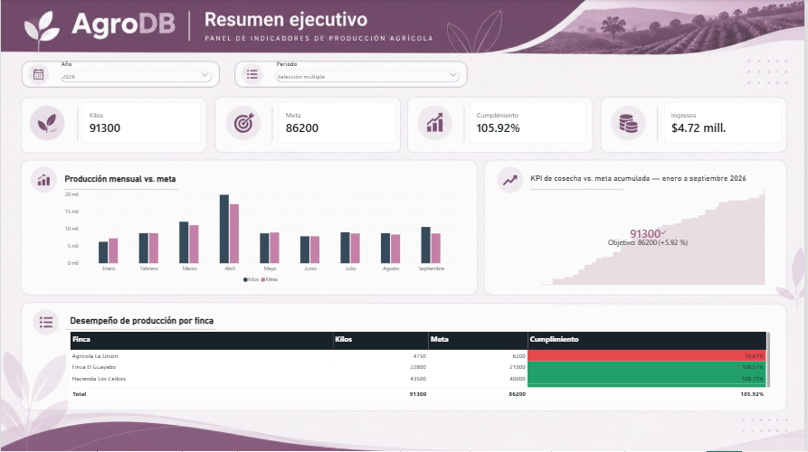
AGRODB / CIERRE SEPTIEMBRE 2026
Una vista ejecutiva para decidir
Resumen · Indicadores, evolución mensual y desempeño por finca
Qué muestra
Kilos, meta, cumplimiento e ingresos del periodo.
Cómo usarlo
Identificar desviaciones por finca y revisar la tendencia mensual.
EL TABLERO • AGRODB INTEGRATOR
03 / 10

Slide 4
AGRODB / CIERRE SEPTIEMBRE 2026
La meta global se cumple; una finca queda rezagada
No basta con mirar el 105,92 % de cumplimiento total
AGRÍCOLA LA UNIÓN
Interpretación
76,61 %
La Unión presenta una brecha de 1.450 kg, aunque las otras tres fincas superan sus metas.
4.750 kg frente a 6.200 kg
Recomendación
Priorizar un diagnóstico operativo de La Unión y revisar sus causas antes del próximo cierre.
HALLAZGO 1 • AGRODB INTEGRATOR
04 / 10

Slide 5
AGRODB / CIERRE SEPTIEMBRE 2026
Los Ceibos concentra gran parte de la producción
La contribución por finca es desigual
HACIENDA LOS CEIBOS
Interpretación
43.500 kg
Es la finca con mayor volumen. Su desempeño influye de forma importante en el resultado consolidado.
≈ 47,6 % del total cosechado
Recomendación
Mantener seguimiento de capacidad, entregas y riesgos operativos en la finca de mayor peso.
HALLAZGO 2 • AGRODB INTEGRATOR
05 / 10

Slide 6
AGRODB / CIERRE SEPTIEMBRE 2026
El banano lidera el ranking de cultivos
Podio del periodo enero–septiembre de 2026
1.º BANANO
2.º MANGO
3.º GUAYABA
43.500 kg
17.500 kg
12.050 kg
Mayor producción por cultivo
Segundo mayor volumen
Tercer mayor volumen
Recomendación
Dar seguimiento a la concentración productiva por cultivo y contrastarla con entregas e ingresos.
HALLAZGO 3 • AGRODB INTEGRATOR
06 / 10

Slide 7
AGRODB / CIERRE SEPTIEMBRE 2026
Advertencia: El cumplimiento global del 105,92 % oculta diferencias entre fincas. Además, la incorporación de Hacienda Los Ceibos en 2026 debe considerarse al interpretar el crecimiento respecto al año anterior.
105,92 %
76,61 %
Resultado de toda la empresa
Resultado de Agrícola La Unión
Lectura correcta: revisar tanto el consolidado como el desglose por finca antes de tomar decisiones.
ADVERTENCIA • AGRODB INTEGRATOR
07 / 10

Slide 8
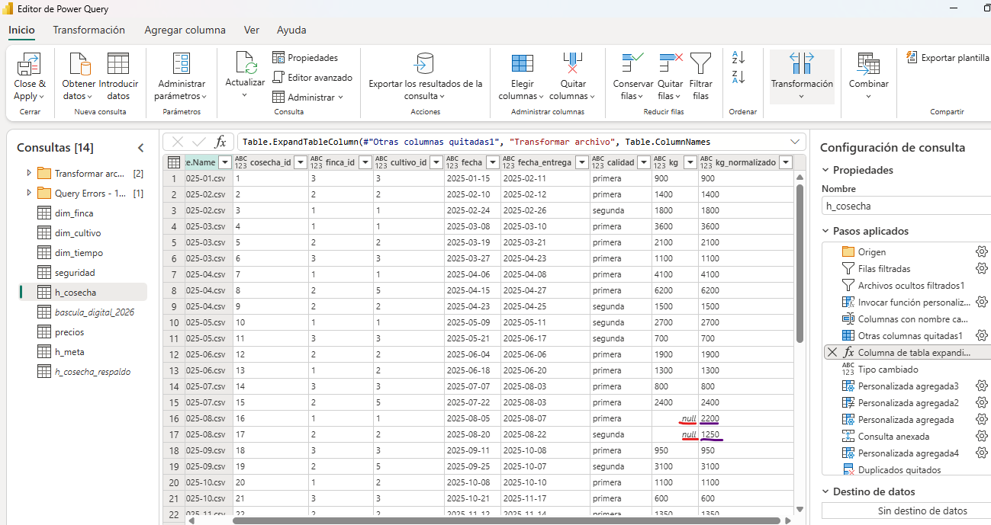
AGRODB / CIERRE SEPTIEMBRE 2026
Recuperación de datos de producción
Identificación y corrección de registros con kilos faltantes para garantizar la precisión de los resultados.
Hallazgo: Durante la consolidación de las cosechas, se identificaron registros con valores nulos o cero en la columna kg.
Detección: Las cosechas 16 y 17 tenían 2.200 kg y 1.250 kg registrados en kg_neto, pero no se reflejaban correctamente en el total.
Corrección: Se ajustó la transformación en Power Query para recuperar los valores de producción.
Resultado: Se recuperaron 3.450 kg y el total histórico pasó de 133.150 a 136.600 kg.
BITÁCORA · CASO 1 • AGRODB INTEGRATOR
08/ 10

Slide 9
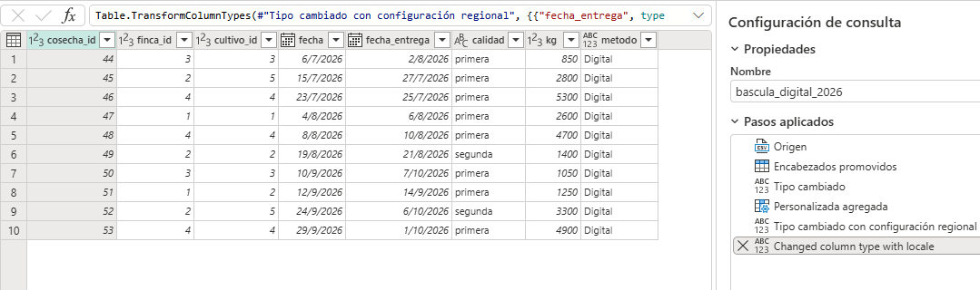
Se ajustó la interpretación de las fechas de la báscula digital mediante la configuración regional Inglés (Estados Unidos), incluyendo la columna fecha_entrega.
AGRODB / CIERRE SEPTIEMBRE 2026
Corrección de inconsistencias en las fechas
Normalización de fechas de la báscula digital para asegurar la correcta asignación de las cosechas al período correspondiente.
Problema y diagnóstico
Hallazgo: Cinco fechas de la báscula digital generaban errores al interpretarse con una configuración regional diferente.
Detección: Power Query identificó errores durante la conversión de la columna de fechas.
Corrección: Se ajusto la interpretacion de las fechas de la bascule digital mediante la configuracion regional Ingles (Estados Unidos), incluyendo la columna fecha_entrega.
Resultado: Se corrigieron las fechas y se validó el cierre de septiembre de 2026 con 4 cosechas y 10.500 kg.
BITÁCORA · CASO 2 • AGRODB INTEGRATOR
09 / 10

Slide 10
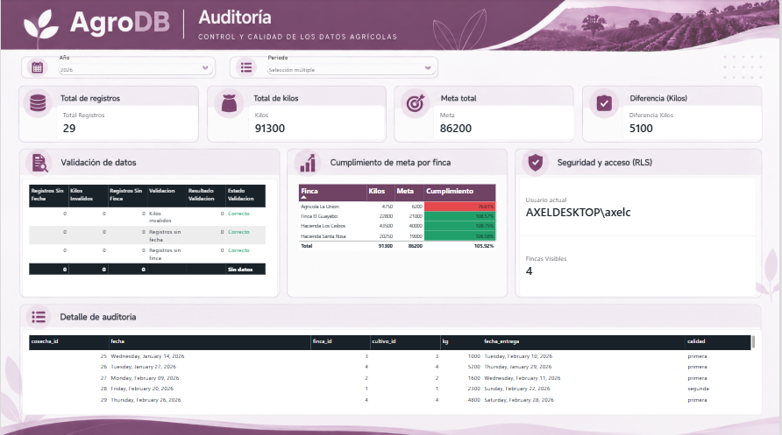
AGRODB / CIERRE SEPTIEMBRE 2026
Por qué podemos confiar en el tablero
Validaciones de datos, conciliación de metas y acceso restringido
Calidad de datos
0 fechas vacías, 0 kilos inválidos y 0 fincas sin asignar.
Conciliación
91.300 kg − 86.200 kg = +5.100 kg.
Seguridad
RLS comprobado: regional.sur ve 2 fincas; usuarios sin asignación, ninguna.
AUDITORÍA • AGRODB INTEGRATOR
10/10

